Slide 1
Umŕtvená spoločnosť

Slide 2
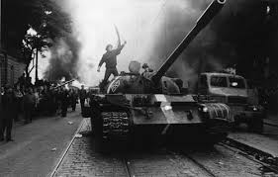
Normalizácia 1969 - 89
Príchod vojsk Varšavskej zmluvy zmaril všetky nádeje na demokratizáciu života v ČSSR...
V spoločnosti sa začal NORMALIZČNÝ PROCES => obnovenie stavu spred roku 1968 a zaviedol sa model „reálneho socializmu“
Sovietske vojská ostali na našom
území až do roku 1990...už sa to
nenazývalo okupáciou, ale
„bratskou pomocou“

Slide 3
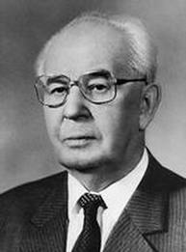
Gustáv Husák
Na čelo ČSSR a komunistickej strany sa postavil slovenský politik Gustáv Husák, ktorý poslušne plnil príkazy z Moskvy => TOTALITNÝ REŽIM SA ZNOVU UPEVNIL. Prezidenta a 1. tajomníka nevolili občania, ale dosadzovala ich strana, preto bol Husák prezidentom až do pádu komunizmu v roku 1989.
Gustáv Husák
Spočiatku vzbudzoval nádej, že ponechá aspoň časť
demokratizačných reforiem, pretože sa pôvodne hlásil
k obrodnému procesu a v 50. rokoch bol nespravodlivo
obvinený z buržoázneho nacionalizmu...

Slide 4
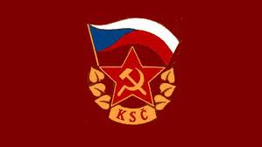
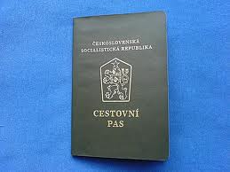
Čistky vo verejnom živote
Vo verejnom živote sa znovu začali robiť „čistky“ => tých, ktorých komunistická strana označila ako „protisocialistické živly“:
Prišli o zamestnanie alebo boli preradení na horšiu pracovnú pozíciu
Nemohli verejne vystupovať
Odobrali im pas
Trpela celá ich rodina, hlavne deti (štúdium)

Slide 5
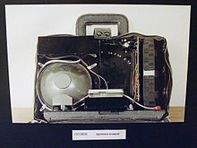

Pod dohľadom ŠtB
Štátna bezpečnosť (ŠtB) mala pod kontrolou všetkých občanov...opäť prebiehali vykonštruované procesy, aj keď rozsudky zďaleka neboli také kruté ako v 50. rokoch.
Ten čo sa rozhodol utiecť a podarilo sa mu to sa stal emigrant. Ľudia utekali pred komunistami hlavne do Rakúska, Nemecka a USA. Ak utiekol iba jeden člen rodiny, tak ostatní členovia rodiny to pocítili. Mnohí, ktorým sa to nepodarilo boli buď zastrelení na hranici, alebo ich roztrhali psy. V najlepšom prípade skončili v Jáchymove (uránová baňa, kde väzni -nepriatelia ľudu - robili ako otroci, a ak mali šťastie, tak prežili.
ŠtB využívala rôzne prístroje
ako napr. fotoaparát sovietskej
výroby určený na fotenie v noci
V rokoch 1968 až 1989 emigrovalo z
ČSSR okolo 200 000 ľudí

Slide 6
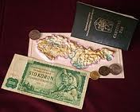
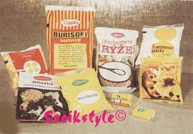
Zníženie životnej úrovne
Normalizácia sa prejavila aj v hospodárstve => ČSSR stále viac zaostávala za demokratickými krajinami západu, čo viedlo k zníženiu životnej úrovne...
Plán sa vždy plnil, ale vždy nejaký tovar chýbal.
Komunisti zaviedli lacné ceny, pôžičky, byty za darmo (čo do dnes chvália niektorí občania), ale bolo to na úkor hospodárskeho rast a lepšej budúcnosti. Niečo bolo lacné iné príliš drahé. Auto, far. televízor, viedorekordér, telefón si mohla dovoliť len malá časť ľudí. Zatiaľ čo na západe to už bola samozrejmosť, u nás vzácnosť. Aby aspoň z časti uspokojili potreby ľudí zaviedli tzv. Tuzex. Tam si „niektorí“ občania, čo mali bony mohli kúpiť zahraničný tovar.
Socialistické potraviny
Socialistická mena, pas a mapa ČSSR

Slide 7
„Umŕtvená“ spoločnosť
Občania ČSSR navonok so všetkým súhlasili...len aby mali pokoj...stiahli sa do súkromia a prestali sa zaujímať o politické dianie v krajine
Vládnucej garnitúre vyhovovali takého umŕtvujúce postoje spoločnosti
Nie všetci ľudia boli však pasívni. Tí čo tajne písali protikomunistické letáky, knihy – samizdat, vyvíjali protikomunistickú činnosť sa nazývali disidenti. ŠTB ich hľadala a zatýkala.
Komunisti sa usilovali zlepšiť životnú úroveň obyvateľov =>
stavali obytné domy, štadióny, kultúrne domy a nemalé
finančné prostriedky vynaložili na poľnohospodárstvo, všetko to malo ale iba jeden cieľ, umlčať ľudí, ktorí stále viac a viac chceli žiť v slobodnej a prosperujúcej krajine.

Slide 8
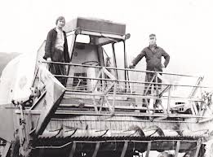
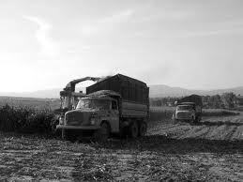
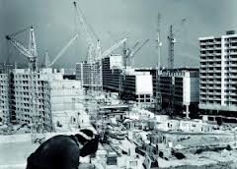
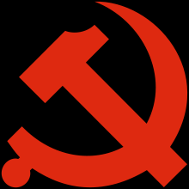
„Prácou k lepšej socialistickej vlasti“
So Sovietskym zväzom na večné časy
Buduj vlasť – posilníš mier
Komunizmus – náš cieľ

Slide 9
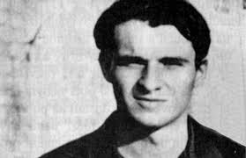
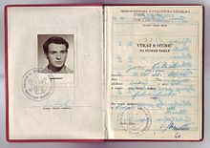
Ján Palach
Domácou a svetovou verejnosťou otriasla v roku 1969 samovražda pražského študenta Jána Palacha, ktorý sa zapáli na protest voči pomerom v ČSSR, voči okupácii a normalizácii => chcel vyburcovať „svedomie“ národa.
Odporúčam si pozrieť český film o Palachovi
Ján Palach a jeho
vysokoškolský preukaz

Slide 10
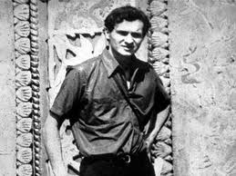
JÁN PALACH
Krátko po upalení Jána Palacha ho nasledovali reformný komunista Evžen Plocek a študent Jan Zajíc

Slide 11
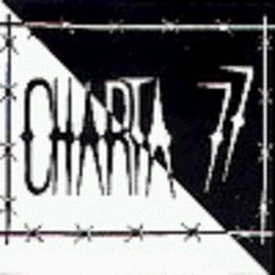
Charta 77
V roku 1977 vznikla občianska iniciatíva Charta 77 → jej úlohou bolo upozorňovať na porušenie ľudských a občianskych práv. Bol to dokument, ktorí podpísalo veľa vplyvných a významných ľudí -Intelektuálov. Komuniti to zakazovali a tretali každého, kto s Chartou súhlasil. Chartu podpísal i budúci prezident Českej a Slovenskej federatívnej republiky V. Havel.

Slide 12
Použitá literatúra a iné zdroje
Dejepis pre 9. ročník ZŠ od Kováča, Kratochvíla a Kamenca
Slovensko v 20. storočí od Letza
www.wikipedia.sk
www.wikipedia.cz
www.wikipedia.com

